Slide 1
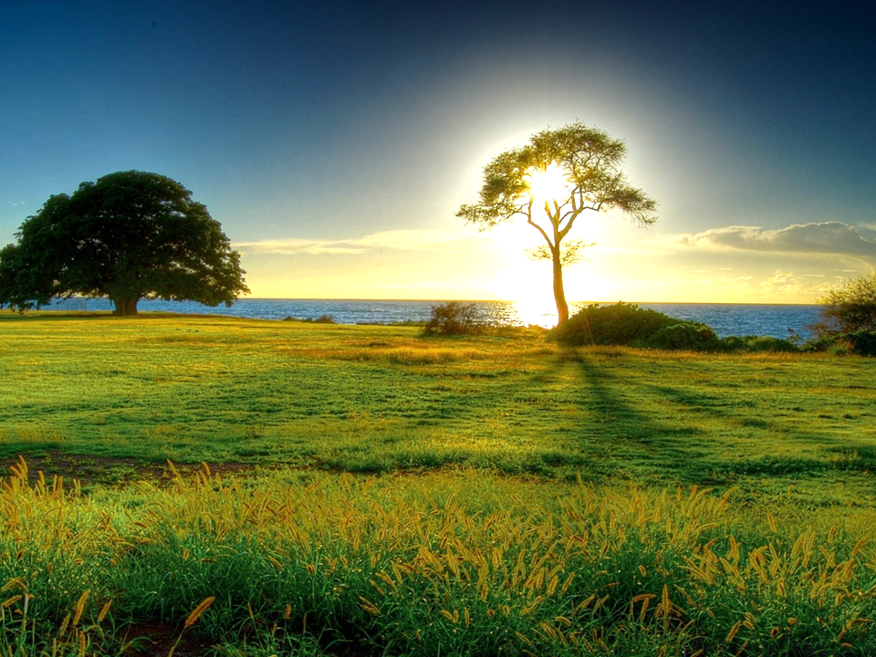

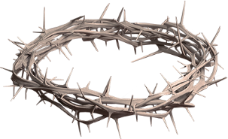
7th Sunday in Ordinary Time - Year A
Chúa Nhật 7 Thường Niên Năm A
23/02/20
Hùng Phương & Thanh Quảng thực hiện

Slide 2
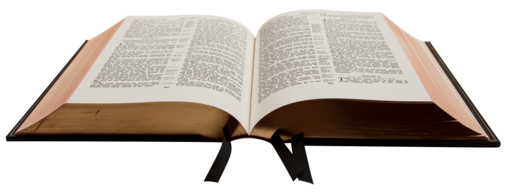
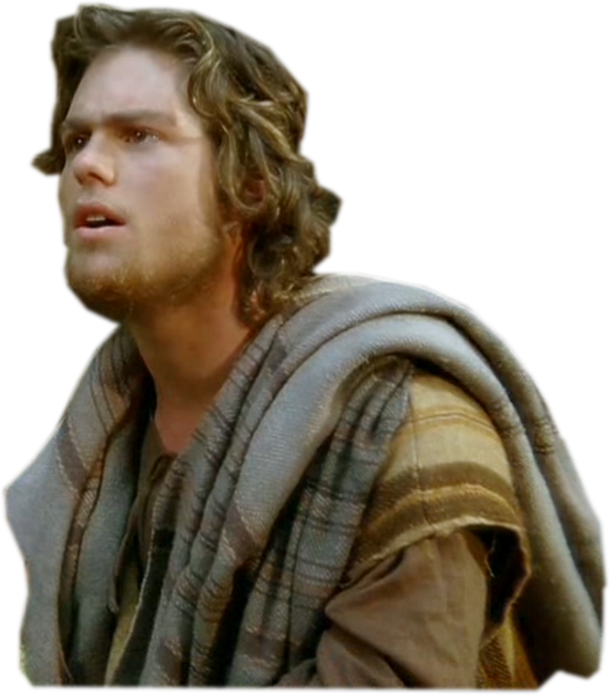
Gospel Matthew
5:38-48
Phúc Âm theo
Thánh Mát-thêu
5:38-48

Slide 3
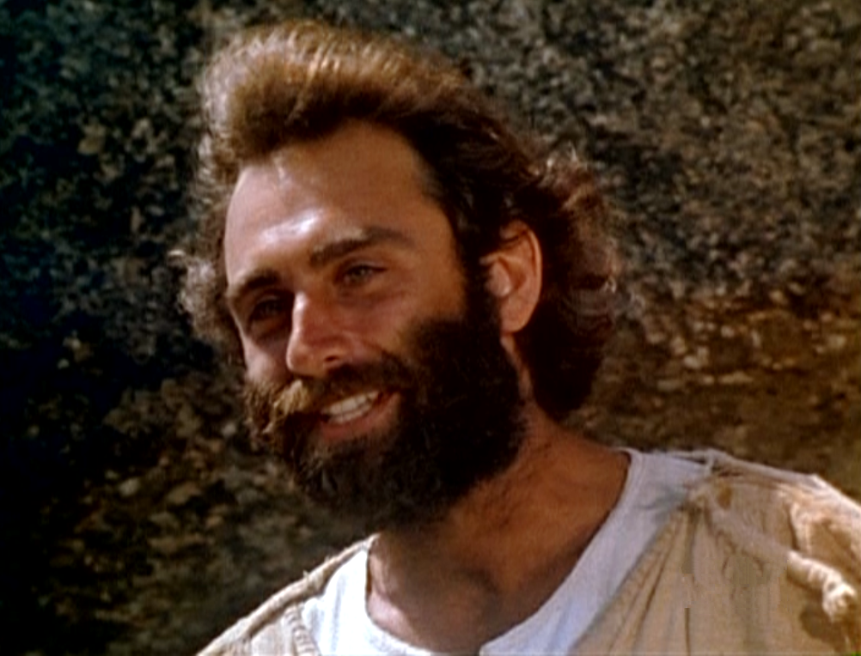
Jesus said to his disciples:
Khi ấy, Đức Giêsu nói với các môn đệ rằng:

Slide 4
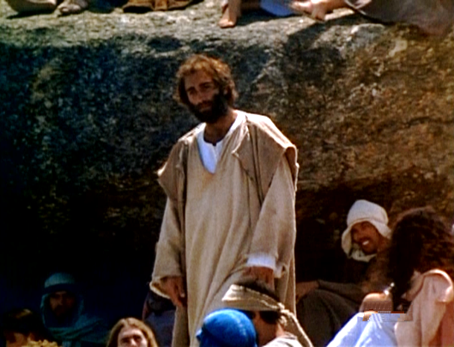
‘You have learnt how it was said:
Eye for eye
and
tooth for tooth.
"Anh em đã nghe Luật dạy rằng:
Mắt đền mắt, răng đền răng.

Slide 5
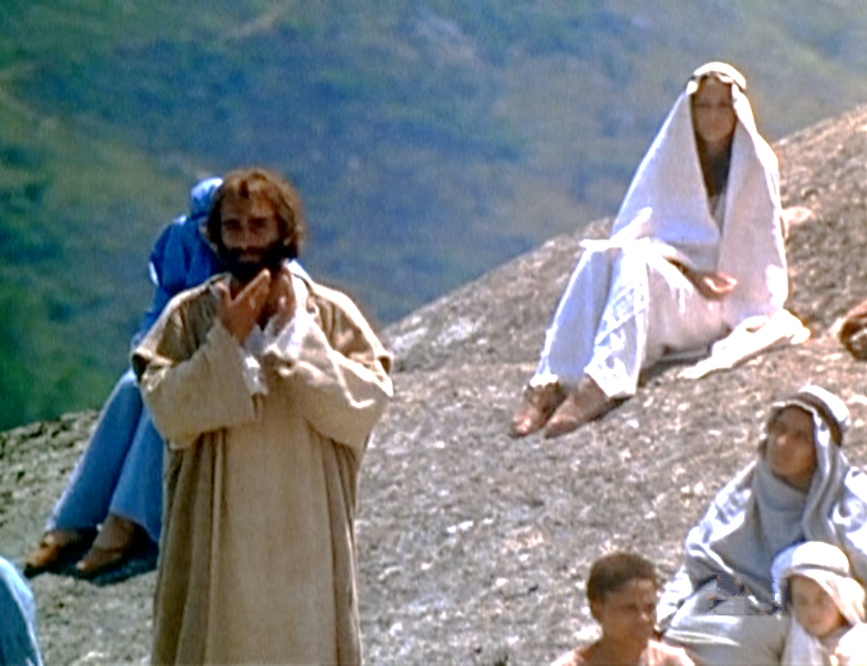
But I say this to you: offer the wicked man no resistance. On the contrary, if anyone hits you on the right cheek, offer him the other as well;
Còn Thầy, Thầy bảo anh em:
đừng chống cự người ác, trái lại,
nếu bị ai vả má bên phải,
thì hãy giơ cả má bên trái ra nữa.

Slide 6
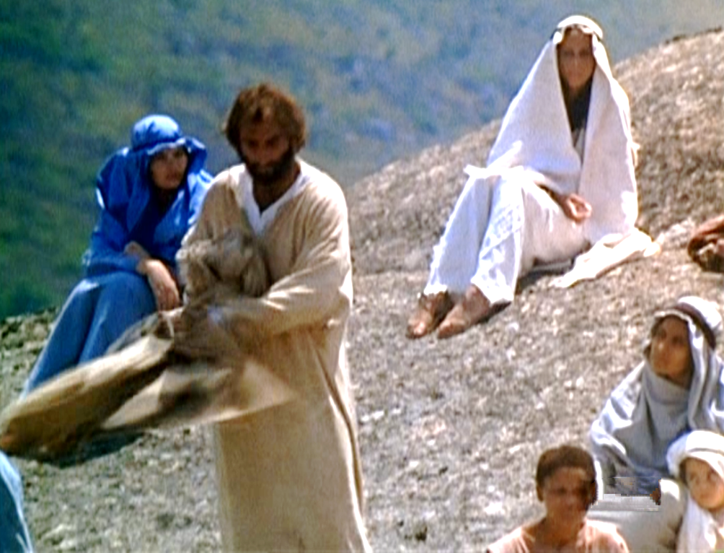
if a man takes you to law and would have your tunic, let him have your cloak as well.
Nếu ai muốn kiện anh để lấy áo trong của anh, thì hãy để cho nó lấy cả áo ngoài.

Slide 7
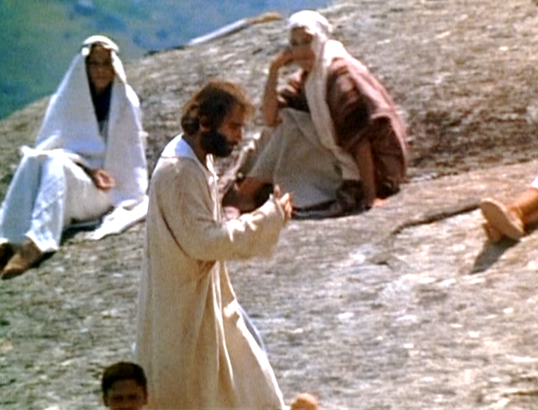
And if anyone orders you to go one mile,
go two miles with him.
Nếu có người bắt anh đi một dặm,
thì hãy đi với người ấy hai dặm.

Slide 8
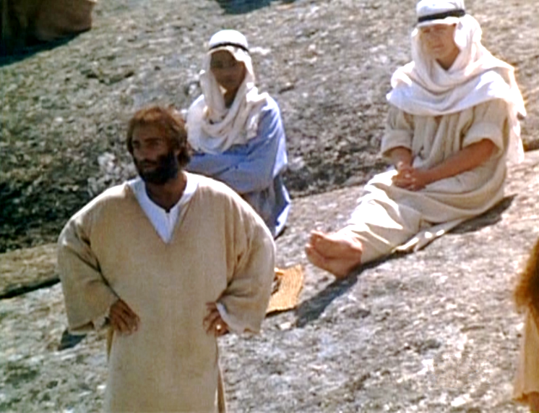
Give to anyone who asks, and if anyone wants to borrow, do not turn away.
Ai xin, thì hãy cho; ai muốn vay mượn, thì đừng ngoảnh mặt đi.

Slide 9
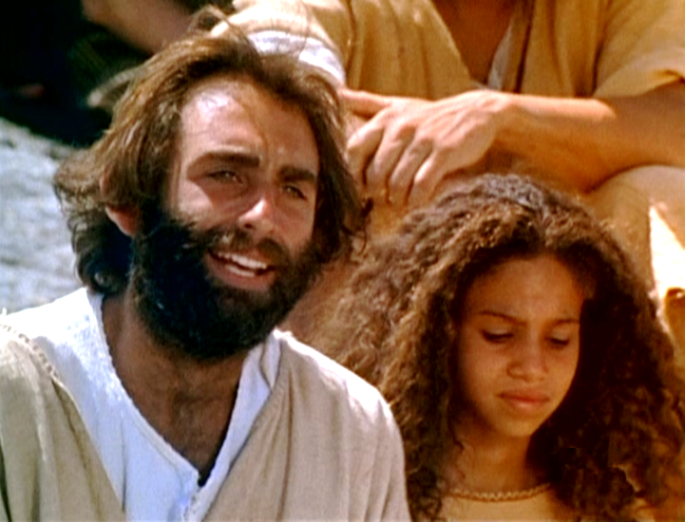
‘You have learnt how it was said: You must love your neighbour and hate your enemy.
"Anh em đã nghe Luật dạy rằng:
Hãy yêu đồng loại và hãy ghét kẻ thù.

Slide 10
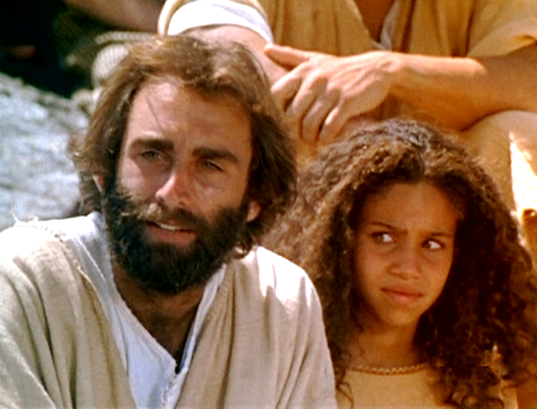
But I say this to you: love your enemies and pray for those who persecute you;
Còn Thầy, Thầy bảo anh em:
hãy yêu kẻ thù và cầu nguyện
cho những kẻ ngược đãi anh em.

Slide 11
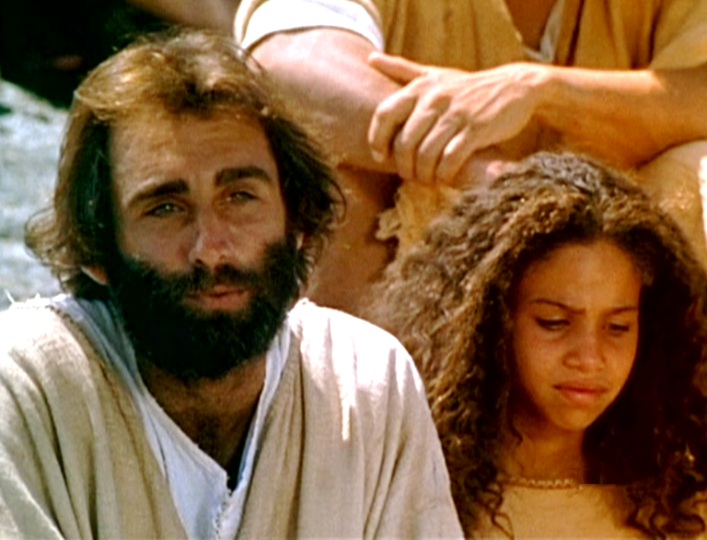
in this way you will be sons of your Father in heaven,
Như vậy, anh em mới được trở nên
con cái của Cha anh em, Đấng ngự trên trời,

Slide 12
for he causes his sun to rise on bad men as well as good, and his rain to fall on honest and dishonest men alike.
vì Người cho mặt trời của Người mọc lên soi sáng kẻ xấu cũng như người tốt, và cho mưa xuống trên người công chính cũng như kẻ bất chính.

Slide 13
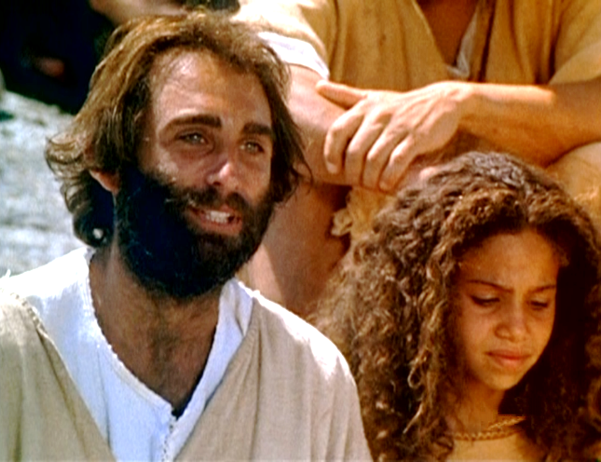
For if you love those who love you, what right have you to claim any credit? Even the tax collectors do as much, do they not?
Vì nếu anh em yêu thương
kẻ yêu thương mình, thì anh em
nào có công chi? Ngay cả những người
thu thuế cũng chẳng làm như thế sao?

Slide 14
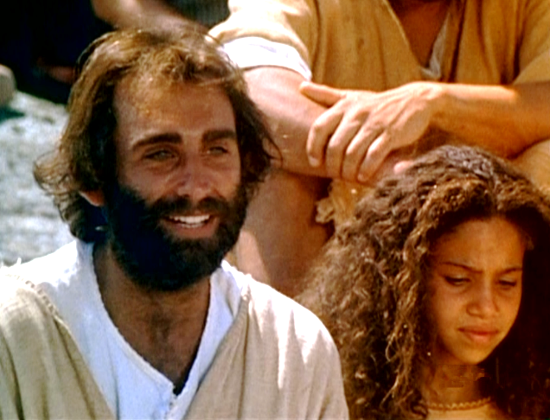
And if you save your greetings for your brothers, are you doing anything exceptional? Even the pagans do as much, do they not?
Nếu anh em chỉ chào hỏi anh em mình thôi, thì anh em có làm gì lạ thường đâu ? Ngay cả người ngoại cũng chẳng làm như thế sao ?

Slide 15
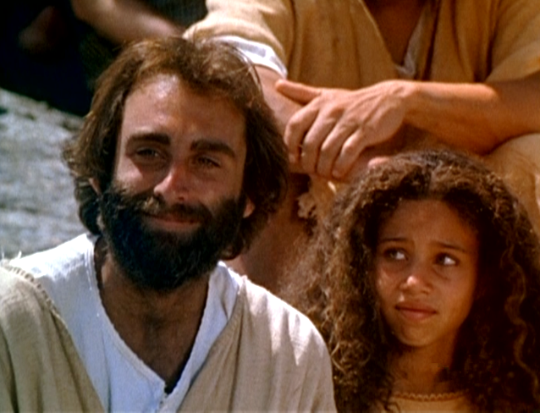
You must therefore be perfect just as your heavenly Father is perfect.’ …
Vậy anh em hãy nên hoàn thiện,
như Cha anh em trên trời
là Đấng hoàn thiện…

Slide 16
7th Sunday in Ordinary Time - Year A
Chúa Nhật 7 Thường Niên Năm A

Slide 17
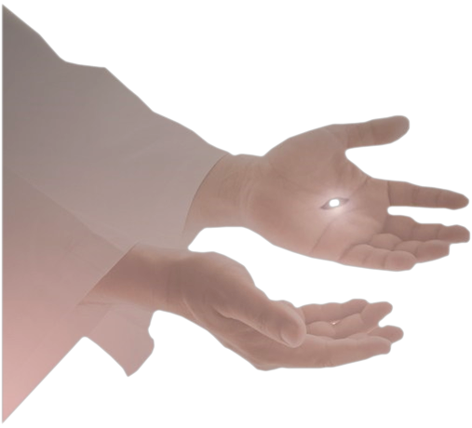
7th Sunday in Ordinary Time - Year A
Chúa Nhật 7 Thường Niên Năm A
23/02/20

